Slide 1


Slide 2

Вторая редакция –
сентябрь 1861- январь 1862

Slide 3
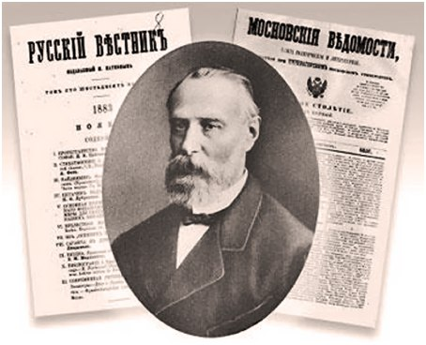
Катков Михаил Никифорович

Slide 4

«Бранить будут сильно, но это надо переждать, как осенний дождик»

Slide 5
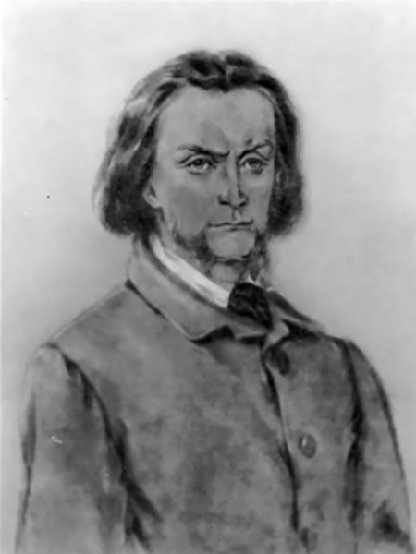
К р и т и к а
«возвеличение»
героя-разночинца
«искажение»
облика демократа

Slide 6

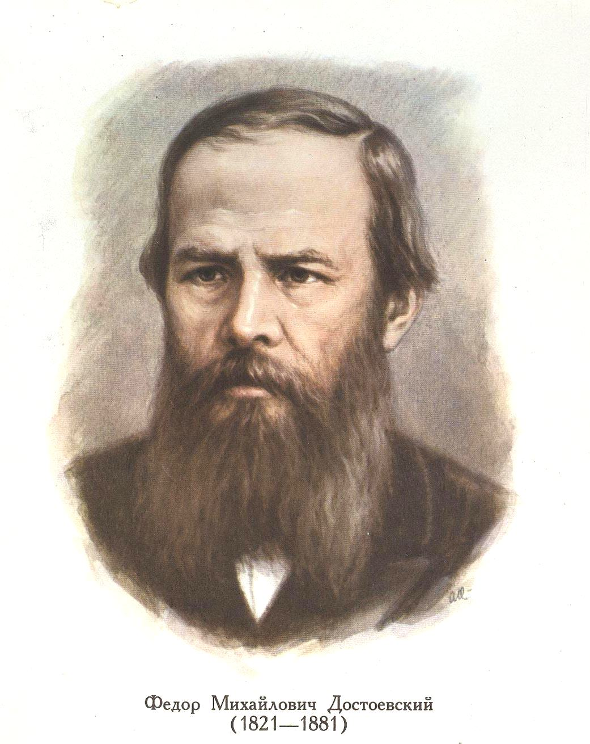
А. Н. Майков
Ф. М. Достоевский
«Хорошо, братец, ставим тебе «четвёрку»

Slide 8
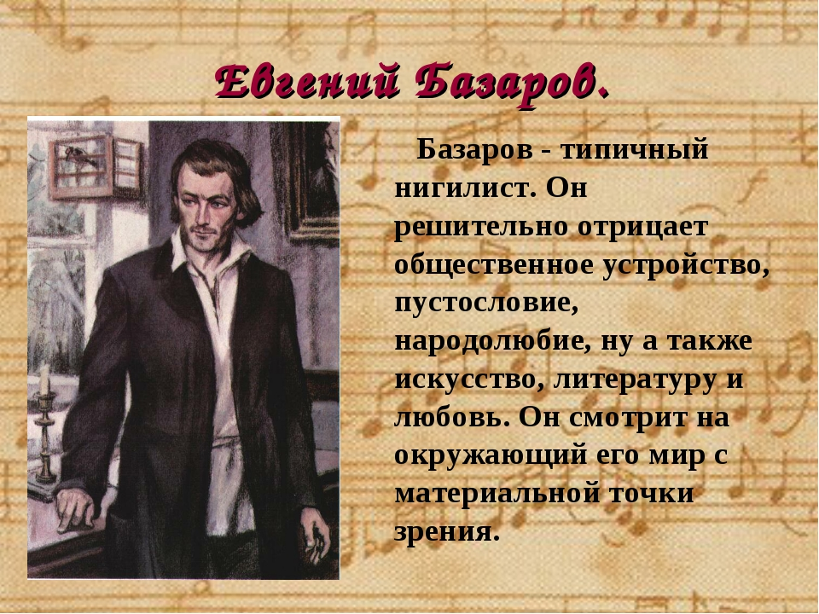
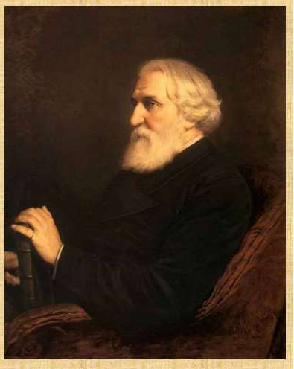
Е. Базаров
И. С. Тургенев
«…сделать его (Базарова) волком и всё-таки оправдать его, это было трудно»
И. С. Тургенев

